Slide 1
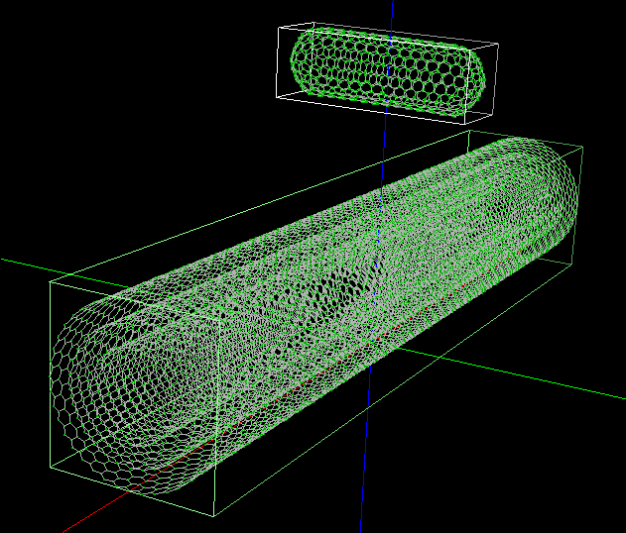
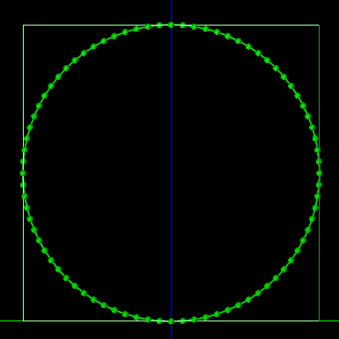
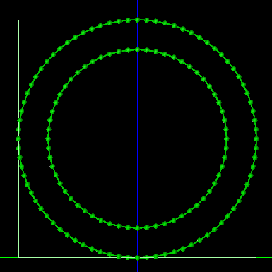
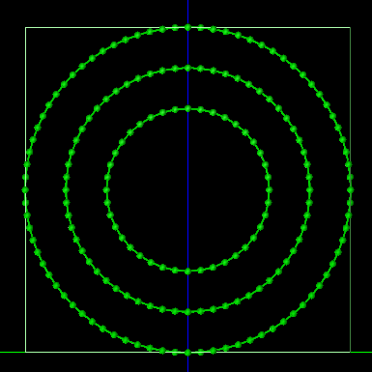
【MD】1層、2層、3層カーボンナノチューブの側面を押し込んでフォース・カーブを測定(1/2)
Tip: capped SWCNT
Diameter: 13.7 Å
Length: 41.4 Å
Cross section of sample models
31.14 Å
31.14 Å
31.14 Å
Sample: SWCNT, DWCNT or TWCNT
SWCNT model
DWCNT model
TWCNT model
Interlayer distance = 3.89 Å^{(*1)}.
The sample models can be deformed,
but the atoms at both edges can not.
The tip model can not be deformed.
 | Chiral Vector | Diameter(Å) | Length (Å)
1st CNT (Outermost) | (40, 0) | 31.14 Å | 168.03 Å
2nd CNT | (30, 0) | 23.35 Å | 168.03 Å
3rd CNT (Innermost) | (20, 0) | 15.57 Å | 168.03 Å
MM3 force field parameter
Atom ID 2 (C_{sp2} alkene) was assigned.
(*1) A little larger than the mesured distance 3.4 Å [1].
[1] Sumio Iijima, Nature 354 (1991) 56.
Notes:
より正確には、Length = 168.028 Å, diameters are 31.1391, 23.3543 and 15.5695 Å. MWCNT内のCNT間の距離は、3.8924 Åである。
多層カーボンナノチューブ(MWCNT)の層間距離は0.34 nmと言われる[Iijima1991]。それよりは少し間隔が広い。
Sumio Iijima, Nature 354 (1991) 56. Helical microtubules of graphitic carbon
文献[Iijima1991]で紹介されているMWCNTの直径(5.5 - 6.7 nm)と比べて、シミュレーションに用いたMWCNTの直径(3.11 nm)はかなり小さい。大きな直径のMWCNTでもシミュレーションを試みてはいるものの、緩和計算をしただけでチューブ形状が破綻してしまったため断念。
MM3 force field parameter
Atom ID 2 was assigned for each carbon in CNT.
(Atom ID 2 corresponds to Csp2, alkene carbon.
Atom ID 50 for benzene was preferred, but it cannot take into account the deformation of the atoms.

Slide 2
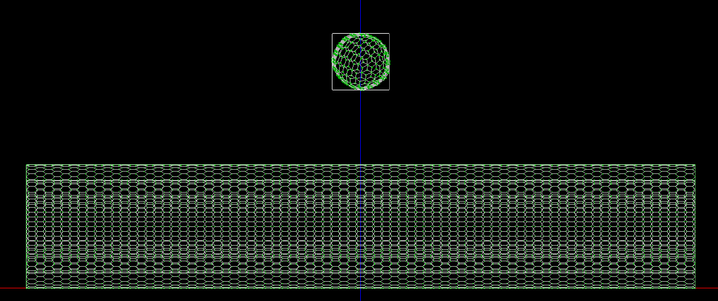
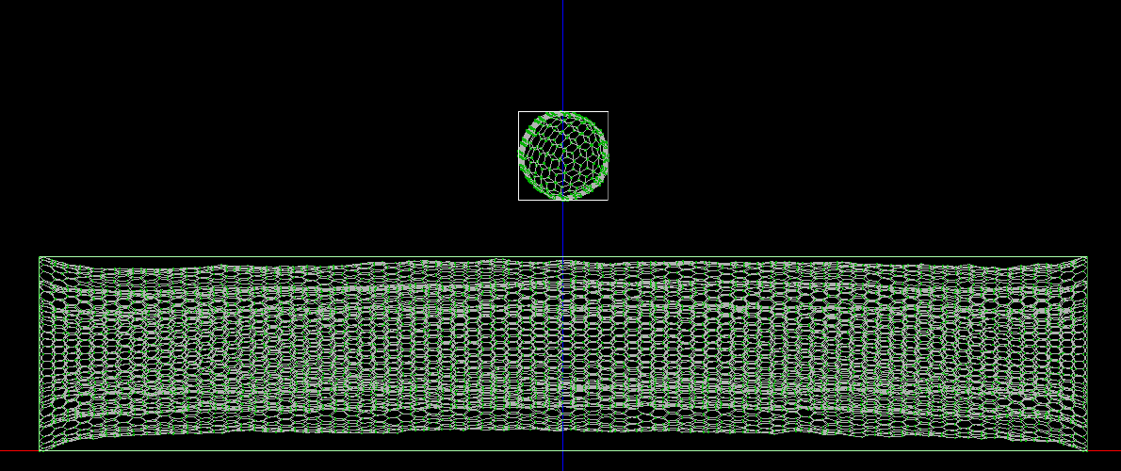
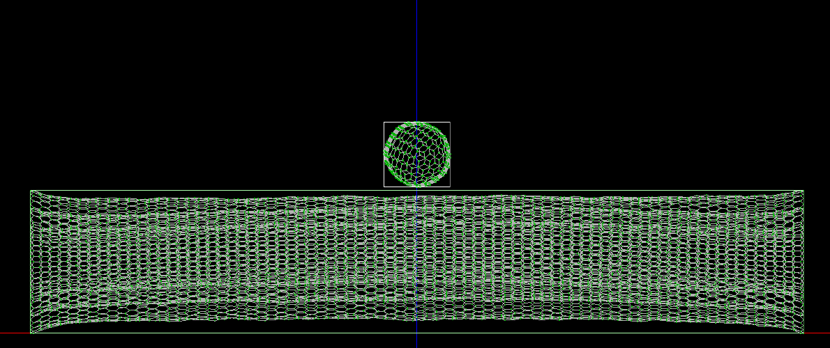
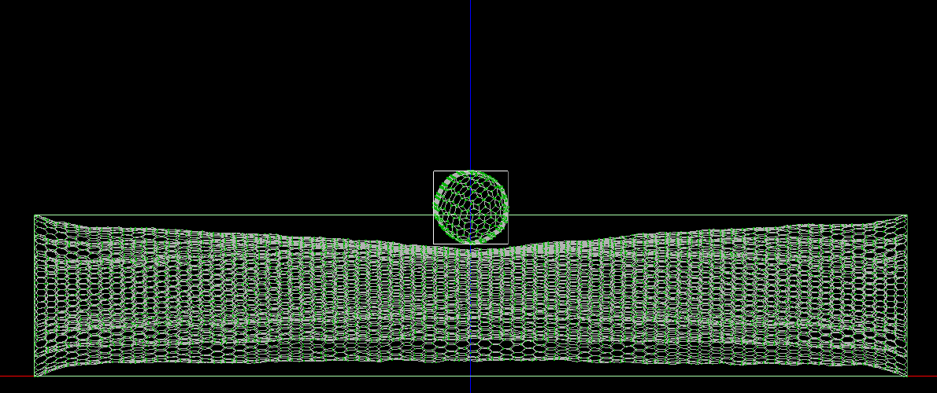
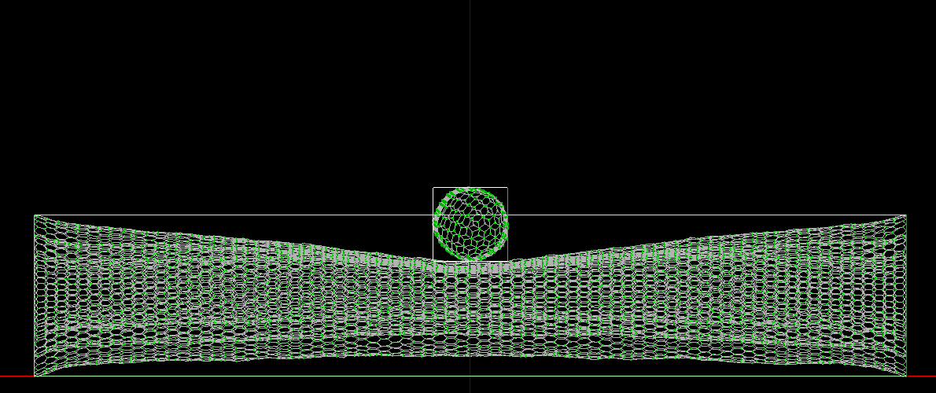
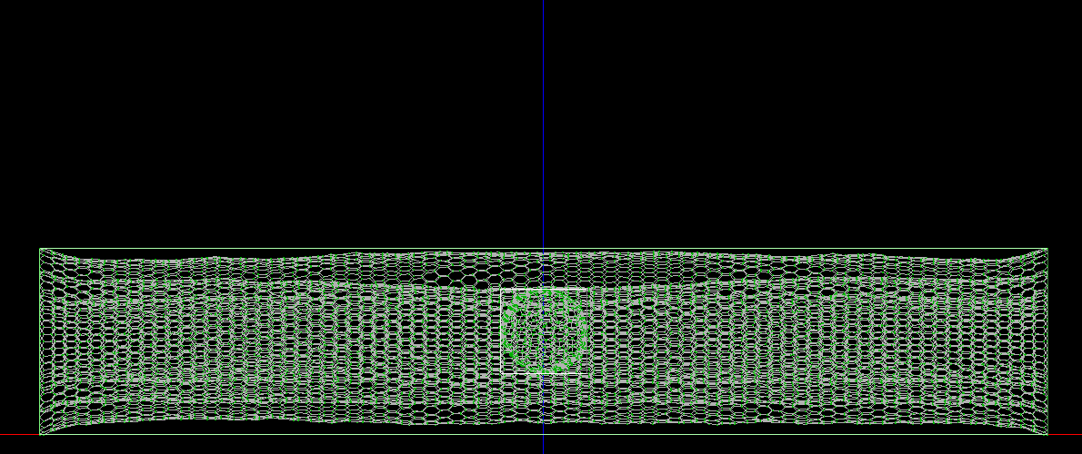
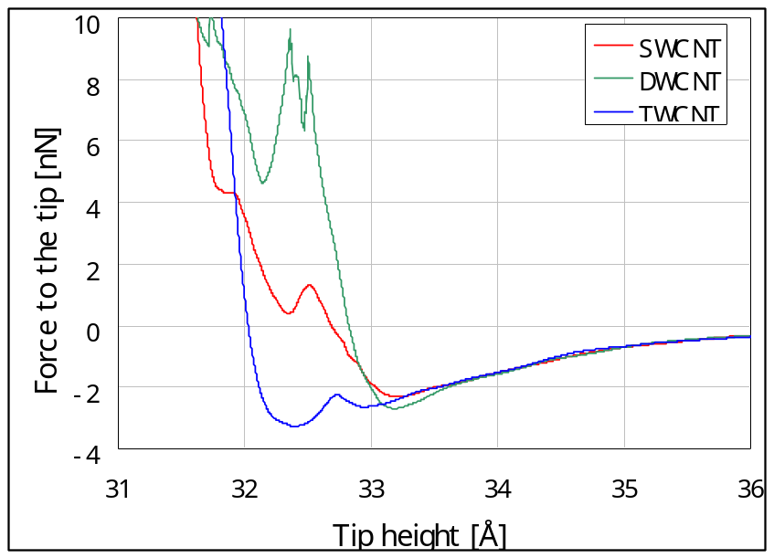
【MD】1層、2層、3層カーボンナノチューブの側面を押し込んでフォース・カーブを測定(2/2)
Tip height = 50 Å
40 Å
30 Å
25 Å
20 Å
10 Å
Bankrupted
探針が試料に近づくと、探針が受ける力は引力から斥力に転じる。斥力のカーブがSWCNTでは緩やかなのに対してDWCNT, TWCNTでは急激に立ち上がる。つまり、SWCNTは横から押し込まれると弱く反発するのに対して、DWCNTやTWCNTは強く反発する。内側にあるCNTが支えとなって反発力を強めていると推察される。
Notes:
MD_ForceCurve_Inorganic_003a
MD_ForceCurve_Inorganic_003b
MD_ForceCurve_Inorganic_003c

